Slide 1
Digitalización de la Micro y Pequeña Empresa de Talcahuano
Docente:
Contacto:

Slide 2
Módulo: “ELABORACIÓN DE UNA CAMPAÑA DE MARKETING DIGITAL”

Slide 3
Contenido
Introducción
Investigación de Mercado y Audiencia Objetivo.
Estrategia de Contenido.
Análisis de Competencia.
Estableciendo Objetivos.
Herramientas digitales.
Marketing de Contenido, como herramienta principal.
Google Ads, Facebook Business, Whatsapp Business, Canva.com
Complementos prácticos

Slide 4
Objetivos de esta clase
Identificar y conocer herramientas complementarias de uso diario.
Trabajar con ciertas herramientas complementarias.

Slide 5
Complementos prácticos

Slide 6
Canva es una herramienta en línea que permite a los usuarios crear una amplia variedad de diseños gráficos de manera fácil y accesible, incluso si no tienen experiencia en diseño gráfico.
https://www.canva.com/
Vamos a crear una cuenta y comenzar a trabajar en ella.

Slide 7
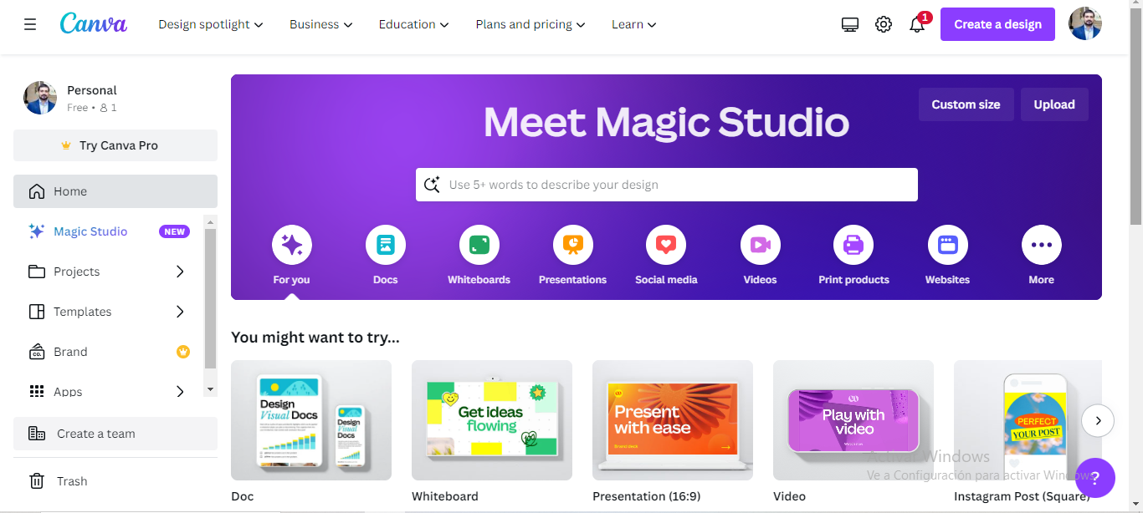

Slide 8
Google Calendar es una aplicación de calendario en línea desarrollada por Google que ofrece una variedad de funciones útiles para la gestión del tiempo, la programación y la organización de eventos
https://calendar.google.com/
Nota: Existen dos maneras de obtener Google calendar, a través de los servicios pagados de GSuite y a través de tu cuenta personal Gmail. Funcionan similar.

Slide 9
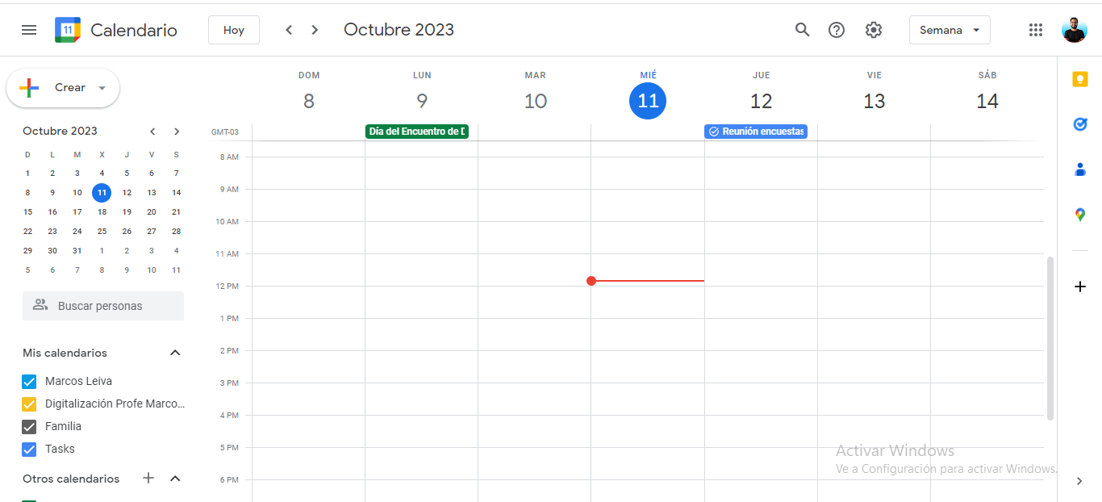
Vamos a crear una cuenta y comenzar a trabajar en ella.

Slide 10
La fotografía en el
Marketing Digital
La fotografía desempeña un papel crucial en el marketing digital por varias razones fundamentales:
Impacto Visual: Las imágenes tienen un fuerte impacto visual y a menudo pueden transmitir información de manera más efectiva que el texto solo. Una imagen atractiva y relevante puede captar la atención del espectador de inmediato.
Conexión Emocional: Las imágenes bien elegidas pueden evocar emociones y conectarse emocionalmente con el público. Esto es esencial para crear una relación significativa con los clientes.

Slide 11
La fotografía en el
Marketing Digital
Contenido Atractivo en Redes Sociales: Las plataformas de redes sociales como Instagram, Facebook y Pinterest se centran en la imagen. Publicar imágenes atractivas y de alta calidad en estas plataformas puede aumentar la visibilidad y el compromiso de la marca.
Mejora de la Marca: Las imágenes contribuyen a la percepción de tu marca. Fotografías profesionales y coherentes pueden hacer que tu marca se vea más profesional y confiable.
Ilustración de Productos o Servicios: Las imágenes son esenciales para mostrar tus productos o servicios de manera atractiva. Los consumidores a menudo toman decisiones de compra basadas en la calidad y la apariencia de los productos que ven en línea.

Slide 12
La fotografía en el
Marketing Digital

Slide 13
Digitalización de la Micro y Pequeña Empresa de Talcahuano
Docente:
Contacto:

